Slide 1
畫皮
資料搜尋:蔡宛諭 林佑潔
資料統整:王柏雅 陳郁婷
Ppt製作美編:李依庭 劉盈姍
報告:向姿穎 黃郁姍

Slide 2
影片欣賞1
https://www.youtube.com/watch?v=edLYUooYkpc

Slide 3
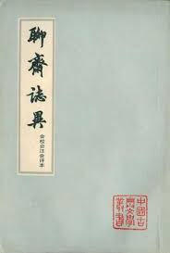
書籍資料
撰者：蒲松齡
成書年代：清康熙年間
版本：鑄雪齋抄本
分類：子部小說家類

Slide 4
作者簡介
蒲松齡（1640年－1715年，明崇禎十三年－清康熙五十四年），字留仙，一字劍臣，別號柳泉居士，山東淄川縣（今淄博市淄川區）人（族裔有爭議）。世稱「聊齋先生」，馬瑞芳稱他是「世界短篇小說之王」。

Slide 5
書籍簡介
《畫皮》，是中國清代著名小說家蒲松齡的著作其中之一篇，出自短篇小說集《聊齋志異》的第一卷40回。
在《聊齋志異》，同時亦是中國古代鬼故事中最著名的作品之一，從清代至今依然是家傳戶曉。
Notes:
畫皮之意：鬼怪用畫成美女的人皮披在身上騙人害命。比喻掩蓋醜惡實質的美麗外表。
時至近代，《畫皮》魅力未減，經改編成小說、戲曲、電視劇、電影，膾炙人口，為人所熟悉

Slide 6
原著人物
角色 | 身份 | 簡介
乞丐 | 仙人 | 是位癲狂，不拘俗禮，怪誕而難以理解的人。
無名女子 | 女鬼 | 個性強悍，相貌猙獰。
王生 | 書生 | 生性好色卻有膽小者。
陳氏 | 王生妻子 | 是王生的老婆，對丈夫頗有情義之人。
王二郎 | 王生弟 | 是王生的弟弟，對兄長有情，卻也膽小。
道士 |  | 有悲憫情懷。

Slide 7
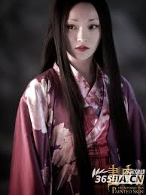
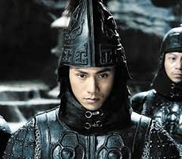
電影角色
演員 | 角色 | 身份 | 簡介
甄子丹 | 龐勇 | 前將軍 | 愛著佩蓉，在她選擇王生之後決定浪跡天涯，但還是無法忘情。後來佩蓉懇請幫忙除妖，也義不容辭地答應了。
周迅 | 小唯 | 狐妖 | 所披的人皮必須依靠吃人心來維持。對王生一見鍾情，希望可以取代佩蓉。但最後被王生對佩蓉堅定的愛情所感動，於是決定放棄這一切。
陳坤 | 王生 | 將軍 | 深愛妻子佩蓉，卻也深受小唯的吸引。發現自己誤會佩蓉而決定自我了斷前對小薇說:「我愛你，可我已經有了佩蓉了。」對妻子堅定的愛情，也感動了小唯。
趙薇 | 佩蓉 | 將軍夫人 | 王生的妻子，溫文儒雅。發現小唯是妖後，跟小唯交換條件，決定犧牲自己，不許小唯傷害其他人。
孫儷 | 夏冰 | 降魔者 | 因為爺爺曾斬斷狐妖的尾巴，憑藉著其物追著狐妖多年，只為了要消滅狐妖。
戚玉武 | 小易 | 蜥蜴精 | 幫助著小唯殺人、偷心，只因為愛著小唯。

Slide 8
原著
太原有一個王生，在路上碰到一個逃家的女子，王生見這個女子長得漂亮就把她帶回家。
道士問王生是不是有碰到什麼邪氣的東西。
在窗邊偷看，看見一個穿著人皮的鬼，嚇了一跳，趕緊回頭去找道士。
將王生剝開胸膛將心取去，王生死了。
妻趕緊將人心安入死去的王生胸膛。
Notes:
太原有一個王生，在路上碰到一個逃家的女子，王生見這個女子長得漂亮就把她帶回家。太太知道後，要王生不要收留，王生不聽，又在市場碰到一個道士，道士問王生是不是有碰到什麼邪氣的東西，王生撒慌不說，道士於是說，你死到臨頭還嘴硬，王生心裡想這麼漂亮的女子，怎麼會是妖怪，不理道士。回到家，見門鎖著，所以越強而過，在窗邊偷看，看見一個穿著人皮的鬼，嚇了一跳，趕緊回頭去找道士。
道士不忍殺生，給王生一隻趕蒼蠅的蠅拂，叫他掛在門口，那隻鬼看到蠅拂起先不敢進去，後來還是強行進入，將王生剝開胸膛將心取去，王生死了，他的妻嚇得半死，隔天趕緊叫他弟弟去找道士，道是來了，看了一下說，這隻鬼還在附近，果然在南邊鄰居家找到了，用木劍將鬼收服，收入葫蘆之中。
王生已死，他妻子問道士怎麼救活，道士說，市場上有一個瘋子，你去求這個人。那個瘋子對王生妻子說，人死了我又不是閻羅王，怎麼救得活，吐了一口痰說，把這口痰吃了，王生的妻子很為難，但還是把地上的痰吃了，那瘋子瘋瘋癲癲的說了一些侮辱不堪的話，而後王生的妻子追瘋子到廟裡，竟然不見了。回家後見死去的王生屍體，傷心欲絕，忽然覺得胸口間有東西，突然吐了出來，居然是一顆人心，王妻趕緊將人心安入死去的王生胸膛，這時王生才活了過來。

Slide 9
電影
都尉-王生(陳坤飾)率領王家軍在西域與土匪激戰中，救回一名絕色女子小唯，她的人皮必須靠服用人心維持，每隔幾天便會殺人將其心取出供奉給小唯享用，竟想取代王生妻子佩容(趙薇飾)的地位。
王家軍前統領龐勇(甄子丹飾)武功高強，曾與王生、佩容情同手足，並暗戀佩容。
佩容嫁給王生，龐勇便辭官出走成為流浪俠士。
Notes:
秦漢年間，都尉-王生(陳坤飾)率領王家軍在西域與土匪激戰中，救回一名絕色女子，並帶回江都王府，沒想到這位美女竟是「九霄美狐」小唯(周迅飾)披人皮所變！她的人皮必須靠服用人心維持，所以小唯的追求者-一隻沙漠蜥蜴修煉成的妖，每隔幾天便會殺人將其心取出供奉給小唯享用，以表達對小唯的愛意，江都城也因此陷入一片恐懼之中。而小唯因對王家軍首領王生的勇猛英俊萌生愛意，竟想取代王生妻子佩容(趙薇飾)的地位。
王家軍前統領龐勇(甄子丹飾)武功高強，曾與王生、佩容情同手足，並暗戀佩容，之後佩容嫁給王生，龐勇便辭官出走成為流浪俠士。佩容發現小唯愛戀自己的丈夫，並覺察到她妖的身分，於是暗中求助龐勇，求他救助王生。在龐勇與降魔者夏冰(孫儷飾)的明察暗訪下，「九霄美狐」的真實身份逐漸暴露…….。
一場人妖之間、男女之間與兄弟之間錯綜複雜的情愛誘惑、抗爭、恩怨和生死大戰，在看似和平的表面下，徐徐拉開。以義膽貞妻為首，斬妖情挾龐勇和降魔女俠夏冰為輔的正義力量，付出了慘烈的生死代價，人與妖之間演繹出了一場盪氣迴腸的情義糾葛，結局令人不勝唏噓……。

Slide 10
原著與電影的比較
相同性:
(1) 女鬼搭上凡人的情節
(2) 王妻都得到法師的幫助
(3) 女鬼都是披者人皮變成，都吃人心
(4) 王妻的個性都善良勇敢，對丈夫不離
不棄
(5) 死而復生的情節

Slide 11
差異性：
(1) 電影中的女鬼對王生有愛慕之情，成為介入夫妻感情的第三者，而原故事則無。
(2) 電影中的王生是位大將軍，而原著是位書生。
(3) 原著的女鬼冷血無情，但電影中卻變得有情有義。
(4) 電影中增加蜥蜴人這個角色，幫助女鬼獵取人心。
(5) 電影中發現女鬼真面目的是王妻，而原著是由王生發現。

Slide 12
影片欣賞2
https://www.youtube.com/watch?v=emyvZwC-Heo

Slide 13
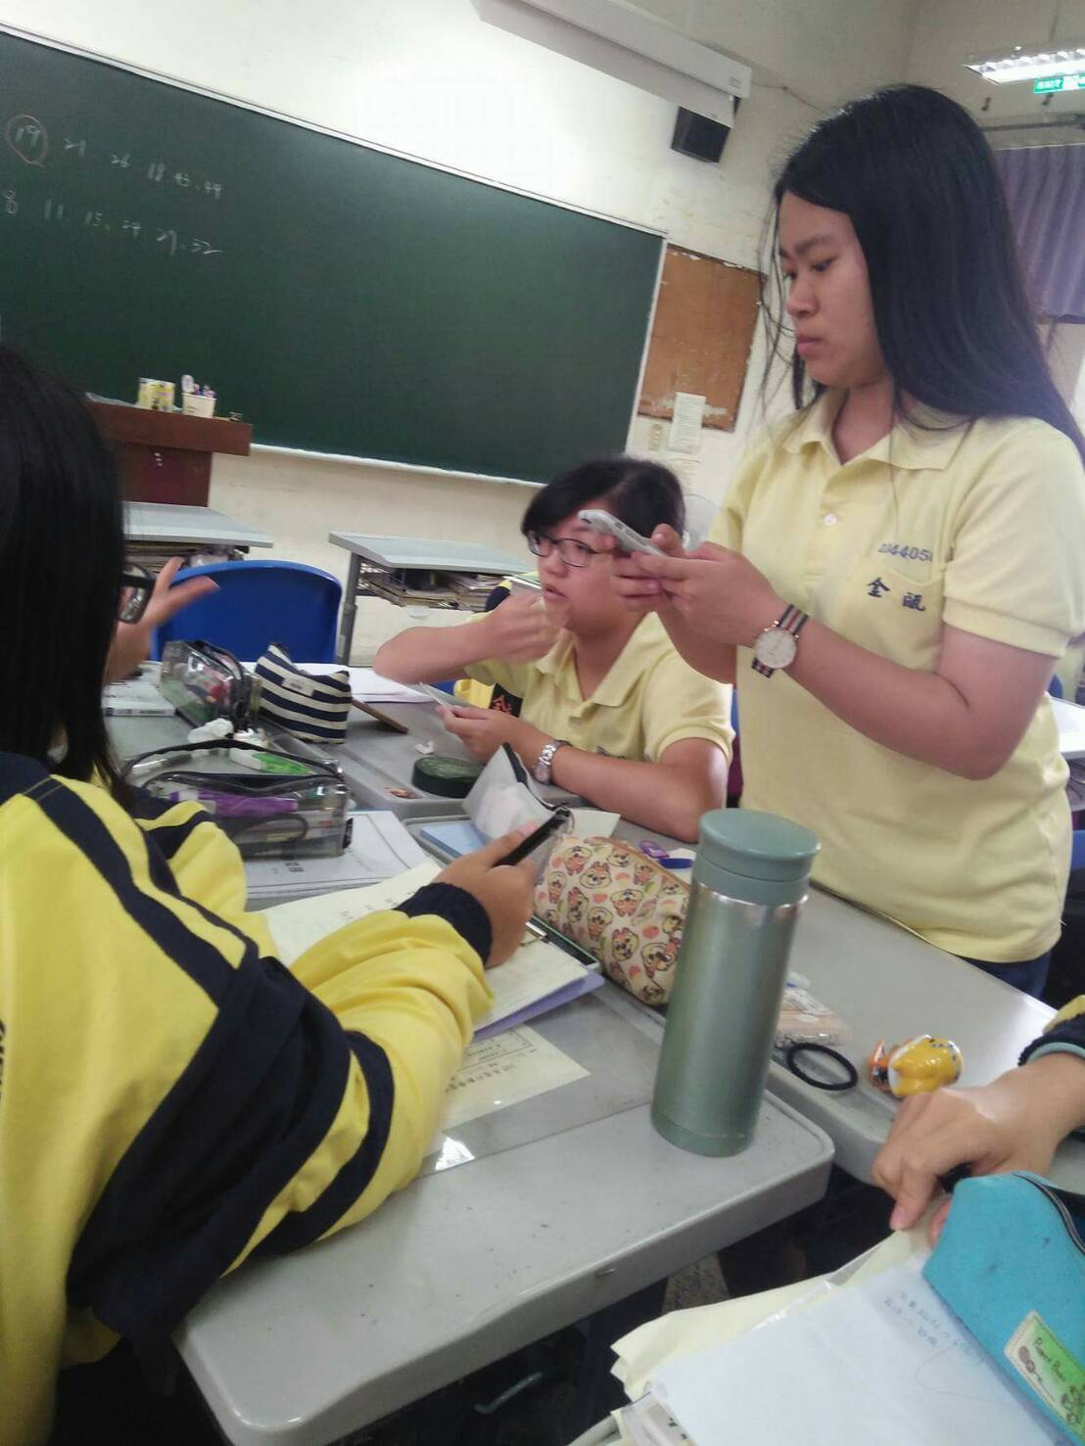
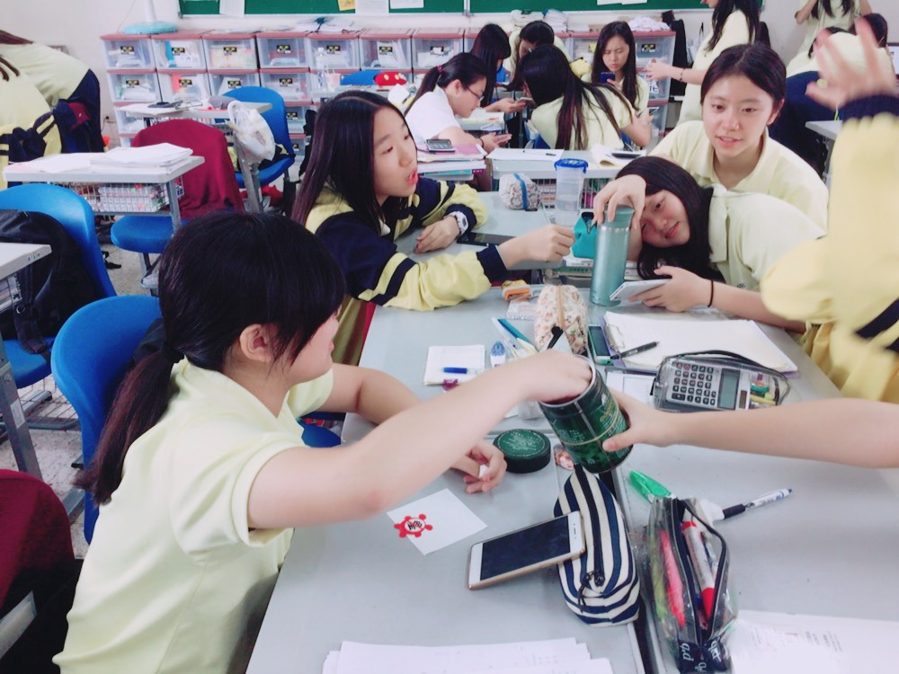
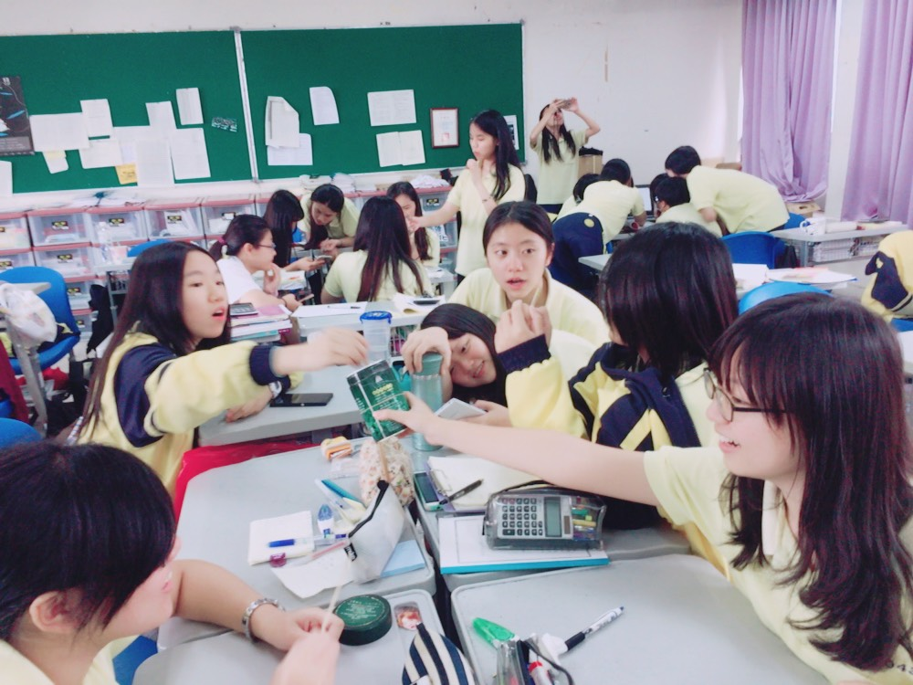
討論照片
謝謝大家

